Slide 1

Diazajni dhe Zhvillimi i Web-it
Flexbox: organizmi i shtrirjes së Faqës së Web’it
GRETA AHMA
Greta.ahma@ ubt- uni. net
2023/ 2024
© 2023 UBT
1

Slide 2
Kujtojm: Deklarimi në CSS: Cascade Style Sheet
Teknologji që mundson stilizimin (formatimin) e dokumenteve në HTML.
Seleksionuesi
1 2
Vetia
3 Vlera
elementi
 | tagut/atributi
selector {
vetia: vlera;} p { font-family: Arial;}
“Përdorni familjen e shkronjave
Arial”
Deklarimi tregon si elementi i përzgjedhur (selektuar) duhët të stilizohet.
“Selekton/referencon të gjithë elementet: <p>”
Seleksionusi përzgjedh/referencon grupin e elementëve në HTML
© 2023 UBT
2

Slide 3
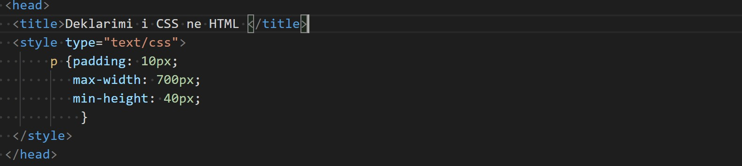
Kujtojm: Mënyrave e përdorimit të CSS në HTML
Përdorimi i CSS nga deklarimi në dokument të jashtëm (External style sheet)
Përdorimi i CSS nga deklarimi i brendshem (Internal style sheet)
Përdorimi i CSS nga deklarimi direkt në element (Inline style sheet)
© 2023 UBT
3

Slide 4
Kujtojm: Llojet të Selektorëve
Selektori |  | Kuptimin | Shembull
Selectori | tag | Lidh të gjithe elementet | p { } | Selekton të gjithë <p> elementet
Selektori | Id | Lidh elemintin sipas atributit id | #xyz { } | Selekton Elementin me id xyz, p.sh id=“xyz”
Selektori | i class | Lidh të gjithë elemntet e class | .abc { } | Selekton të gjithë elementet me class abc, p.sh class=“abc”
Selektori Pasardhës |  | Lidh të gjithë pasardhësit e një elementi | p a { } | Selekton elementet <a> brenda elementeve <p>
Selektori | i fëmijëve | Lidh drejtpërdrejtë fëmijën e një elementi | h1>a { } | Selekton elementet <a> të cilet janë të përfshira drejtpërdrejt nga elementet <h1>.
Selektori së parë | i fëmijës | Lidh fëmijën e parë të një elementi | h1:first-child { } | Selekton elementi | elementet <h1>. | që jan fëmija i parë i një
Selektori | i afërt | Lidh selektorët | h1+p { } | Selekton elementin e parë <p> pas çdo elementi <h1>
Selektori | i mohimit | Selekton të gjithë elementet që nuk janë zgjedhur. | body *:not(p) | Selekton të gjithë elementet në dokument, ato të cilat nuk janë elemente/paragrafe <p>.
Selektori i atributeve |  | Zgjedh të gjithë elementet që përcaktojnë një atribut specifik. | input[name] | Selekton të gjithë elementet e <input> që kanë atributin ‘name'.
Selektori i atributeve të barazisë |  | Zgjidhni të gjithë elementet me një vlerë të veçantë të atributit | p[class=“prg01”] | Zgjidhni të gjithë elementet <p> që kanë klasën 'prg01'.
© 2023 UBT
4

Slide 5
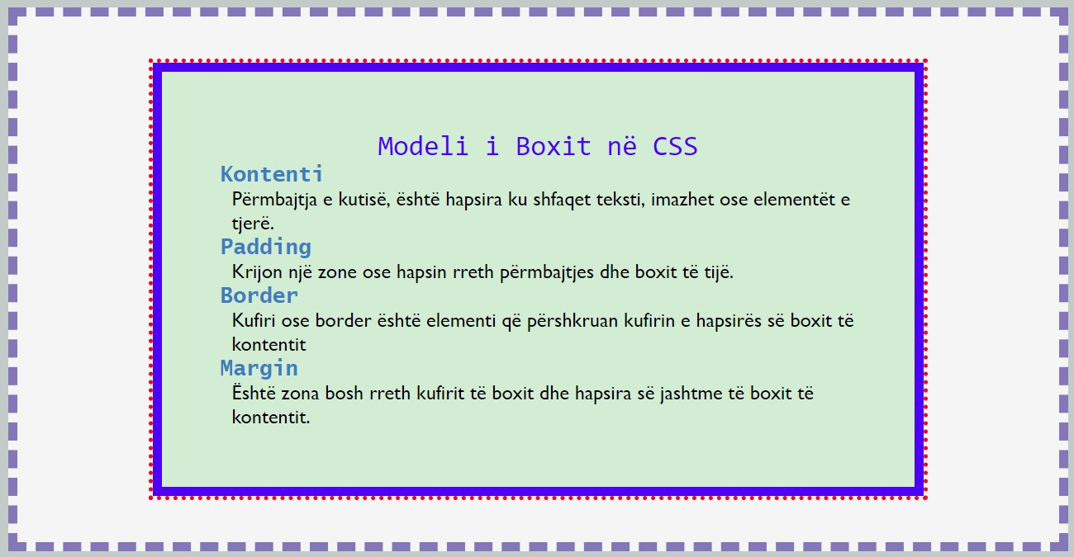
Kujtojm: Vetit e Box’it
Modeli i Box’it në CSS
  Një koncept shumë i rëndësishëm në CSS, aplikohet në nivelin e elementeve të Box’it
Secilia veti konsiderohet si nj veti e rëndesishme me katër pjesë:
Kontenti
Padding
Border
width
Margin
hight
ë
Padding
4. Margin
© 2023 UBT
5

Slide 6
Ç’ka është një shtrirje e Faqës së Web’it
PJESA PARË
© 2023 UBT
6

Slide 7
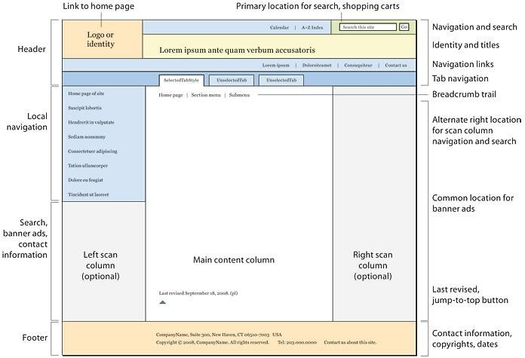
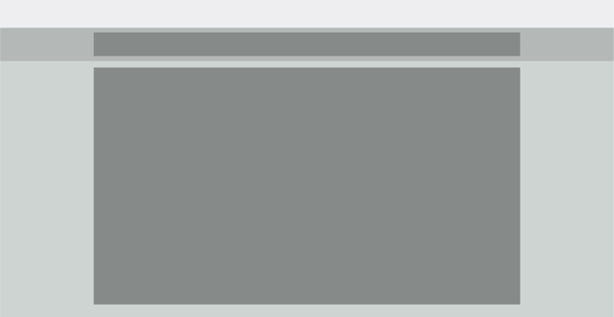
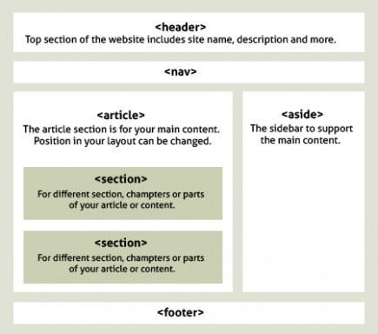
Skicimi (Layout) është SKELETI i faqes së Web’it
© 2023 UBT
7

Slide 8
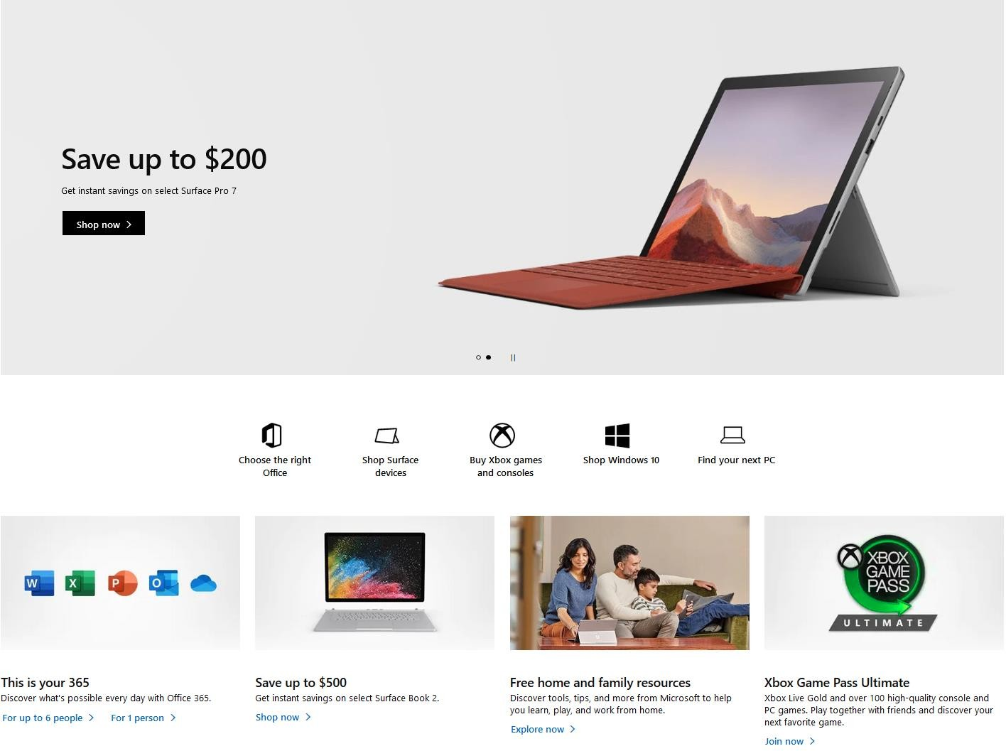
Shtrirja/skicimi është skeleti i faqes në të cilin
injektoni komponentët
p.sh; web faqja e Microsoft
Skicimi (Layouts) = Struktura globale e faqes tuaj
© 2023 UBT
8

Slide 9

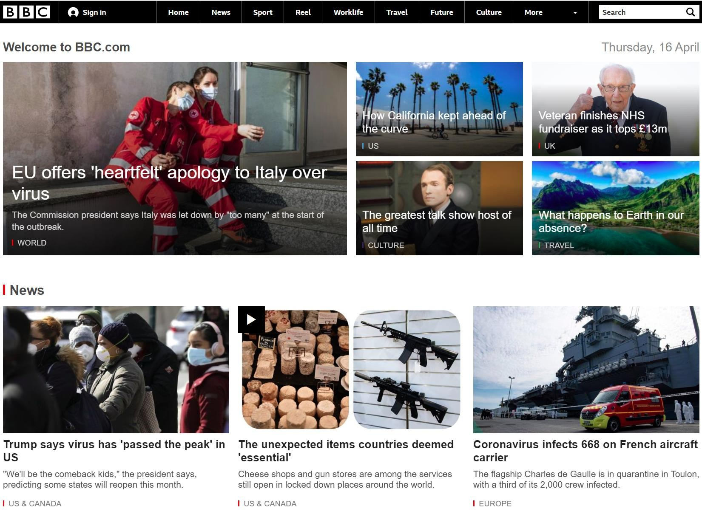
Ballina e Webfaqes së BBC.com
© 2023 UBT

Slide 10
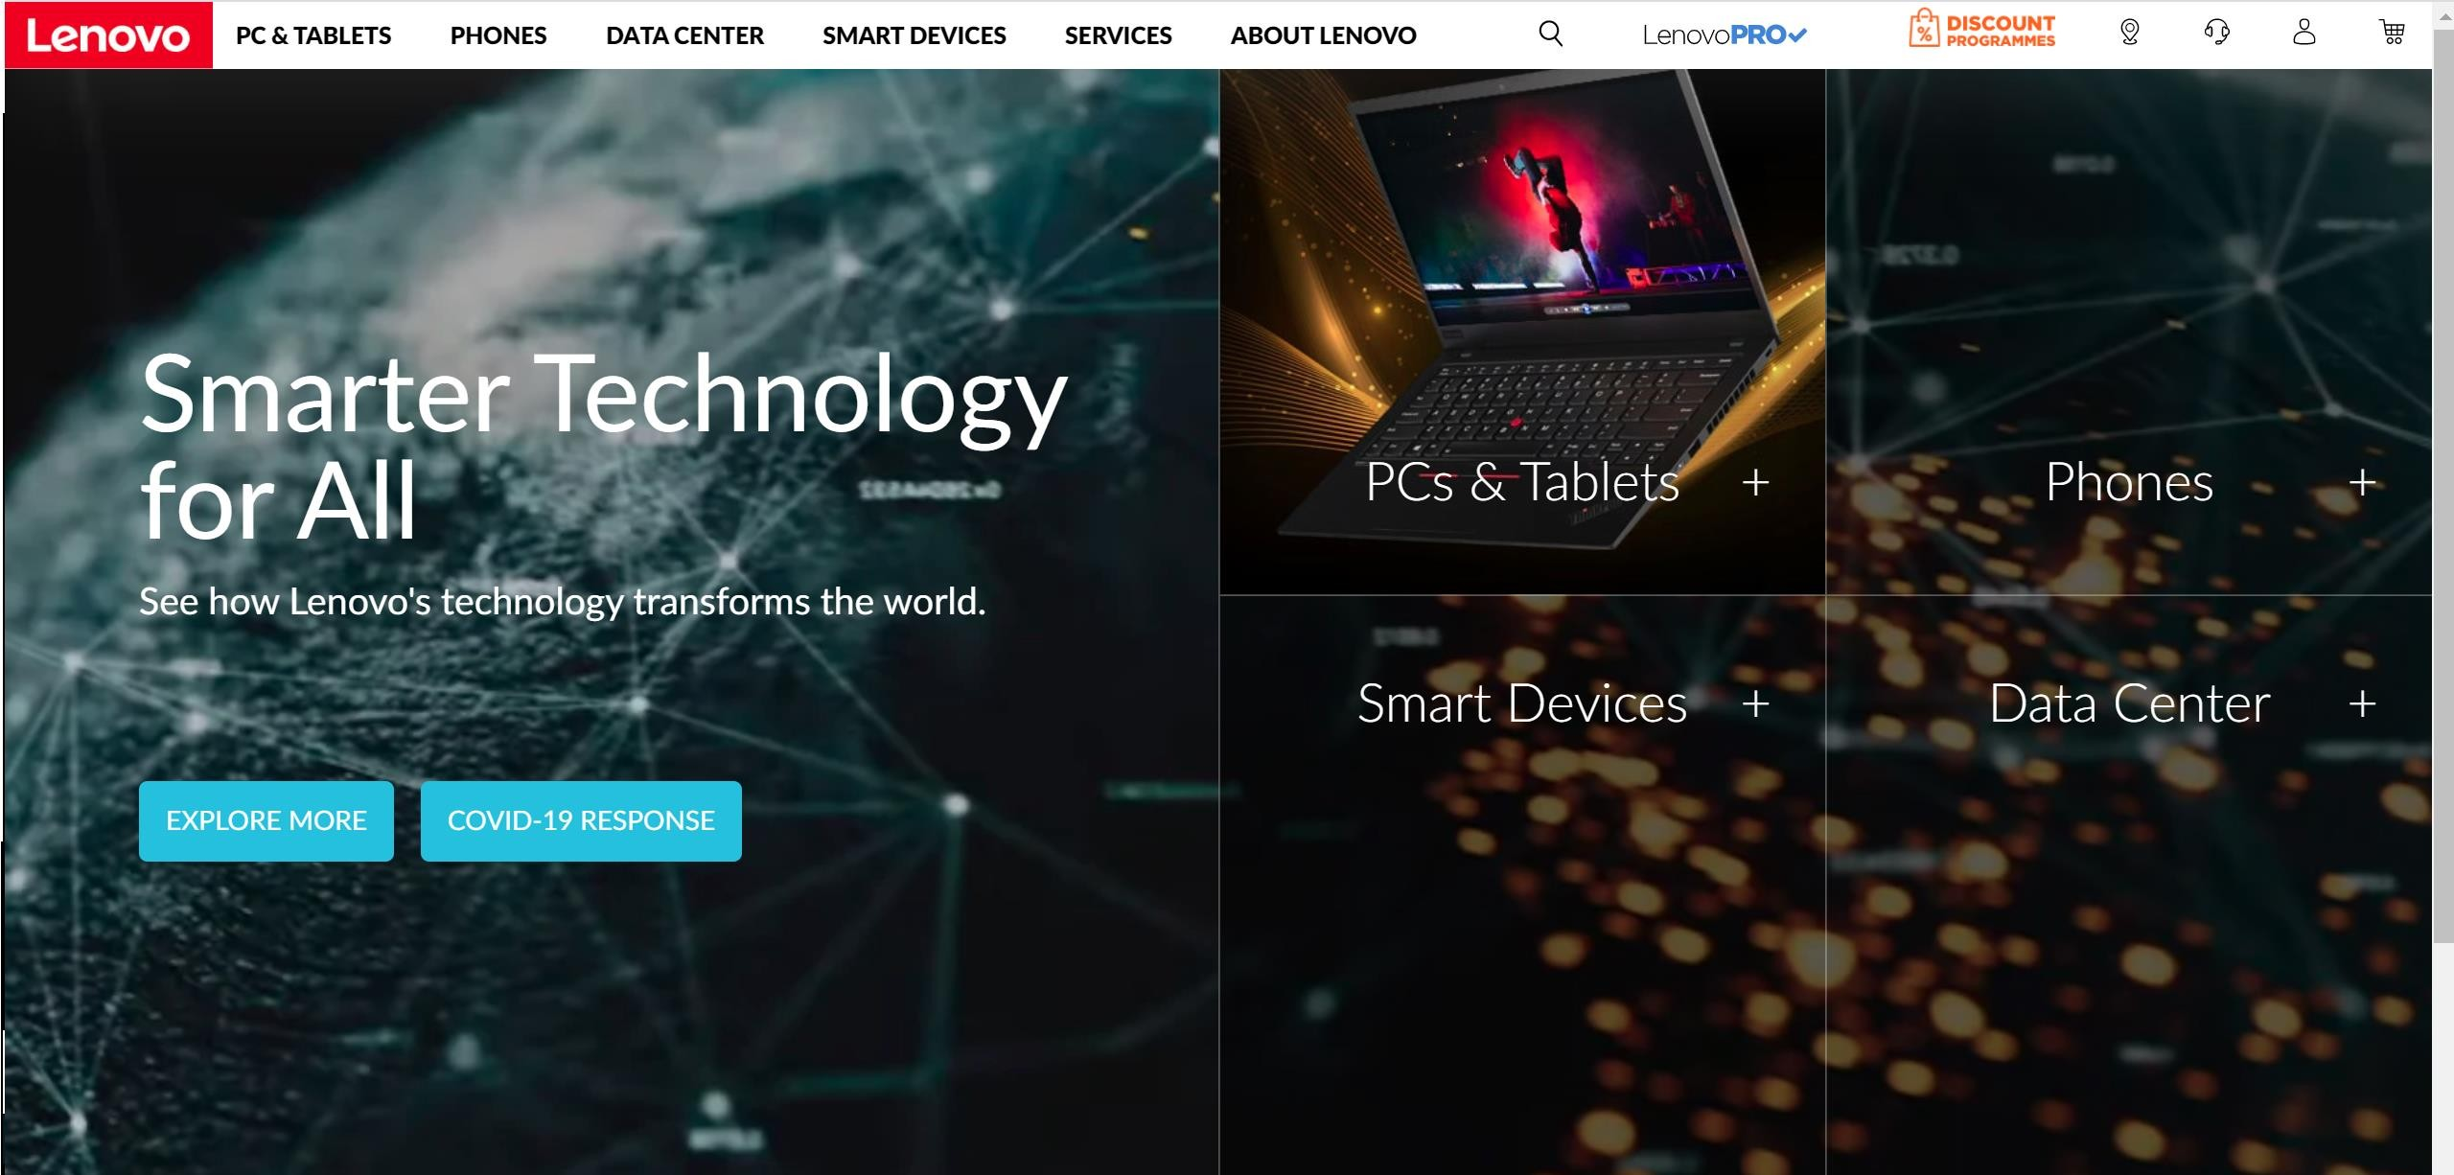
Ballina e Webfaqes së Lenovo.com
© 2023 UBT

Slide 11
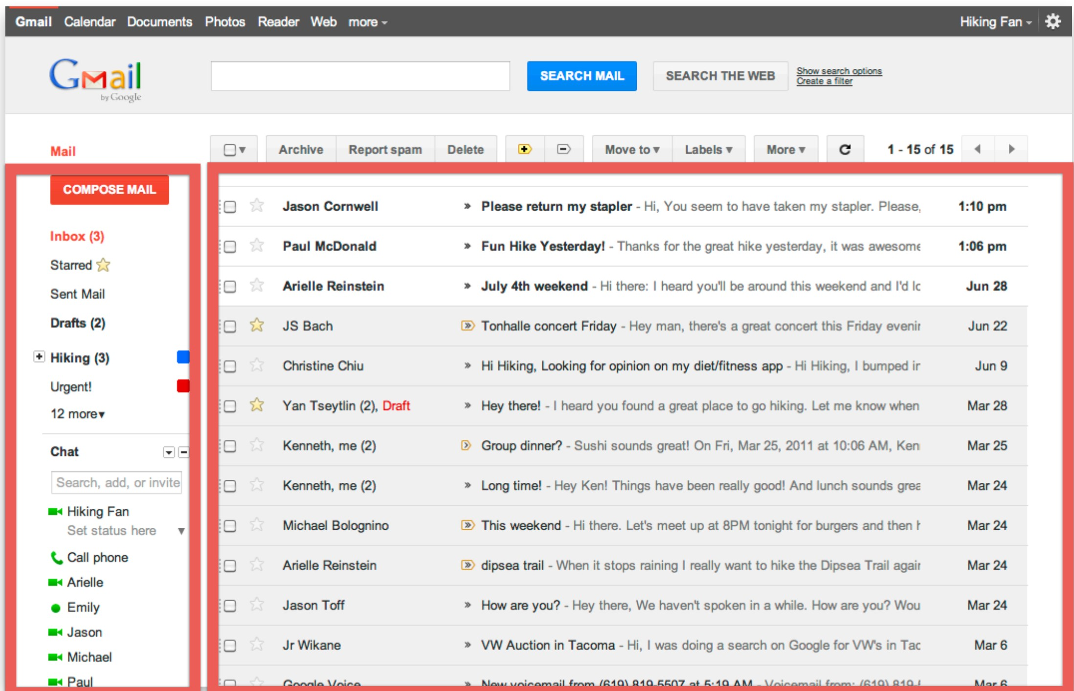
Inbox e Webapklikacionit të Gmail.com
© 2023 UBT

Slide 12

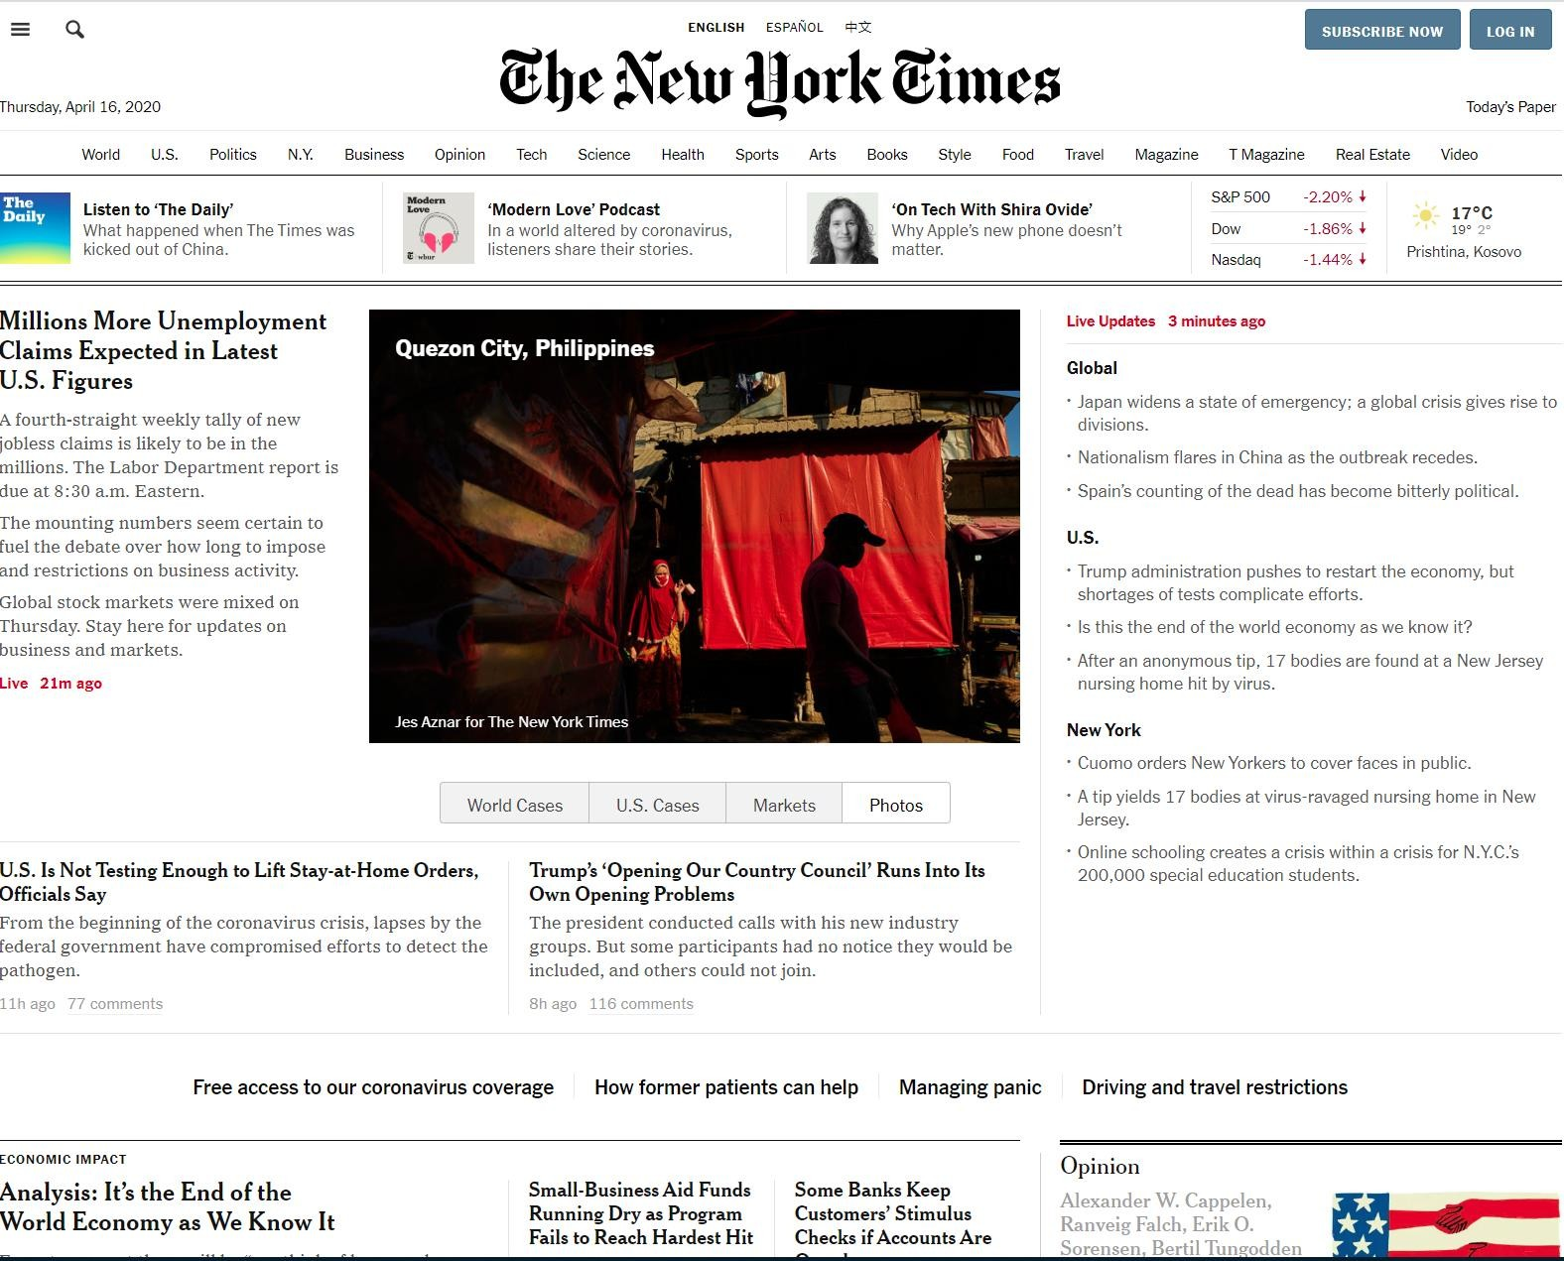
Ballina e gazetes The New York Times
© 2023 UBT

Slide 13
Rasti i shtrirjes së skeletonit të faqes sipas stilit të rreshtave dhe kolonave
rreshti
p.sh; Web faqja e Microsoft
Stili i Shtrirjës:
rreshta
kolonave
© 2023 UBT
colona

Slide 14
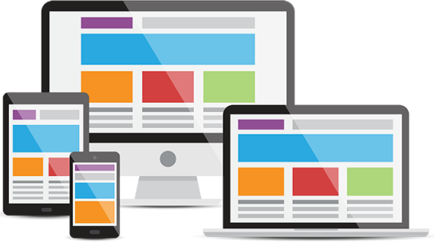
Shtrirja/Layout e dizajnit responsiv të Webfaqes
Çfarë është dizajni responziv i webit?
  Dizajni rezponziv i Webit krijon Webfaqe që i përgjigjen pajisjes së përdoruesit duke rregulluar paraqitjen dhe funksionalitetin e tyre për të shfaqur kontentin në një mënyrë estetike dhe të lexueshme, pavarësisht nga madhësia e ekranit ku po shikohen.
    CSS- Flexbox është një mjet që mundeson dizajnimin e një shtrirje responzive të Webfaqes.
    CSS - Grid dhe @media query po ashtu janë mjete që moundësojn responzivitet në webfaqe
© 2023 UBT

Slide 15
Media Query
Çfarë është media query?
  Në CSS, media query përdoret për të aplikuar një grup stilesh bazuar në karakteristikat e shfletuesit duke përfshirë width, hight apo rezolucionin e
ekranit.
@media media-type (media-feature){
/*stilizimi shkon ketu*/
}
Sintaksa bazë e media query’it:
@media është një lloj rregulli në @CSS
Llojet e ndryshme të mediave:
  all, print, screen dhe speech
@media (max-width: 600px) {
body {
background-color: #87ceeb;
}
}
all-funksionon për të gjitha pajisjet
print-funksionon për pajisjet ku media është në print
preview
screen-funksionon për pajisjet me ekrane
speech - funksionon për pajisje si lexuesit e ekranit ku
përmbajtja i lexohet përdoruesit me zë të lartë
© 2023 UBT

Slide 16
body {
background-color: tan; color: black;
}
/* On screens that are 992px wide or less, the background color is blue */
@media screen and (max-width: 992px) { body {
background-color: blue; color: white;
}
}
/* On screens that are 600px wide or less, the background color is olive */
@media screen and (max-width: 600px) { body {
background-color: olive; color: white;
}
}
</style>
</head>
<body>
<h1>Resize the browser window to see the effect!</h1>
<p>By default, the background color of the document is "tan". If the screen size is 992px or less, the color will change to "blue". If it is 600px or less, it will change to "olive".</p>
</body>
</html>
Ref: https://www.w3schools.com/css/tryit.asp?filename=trycss_mediaqueries_ex1 Ref: https://www.w3schools.com/css/css_rwd_mediaqueries.asp
© 2023 UBT

Slide 17
Shtrirja e Web faqes me Flexbox CSS
Vetia Flexbox
PJESA DY TË
© 2023 UBT

Slide 18
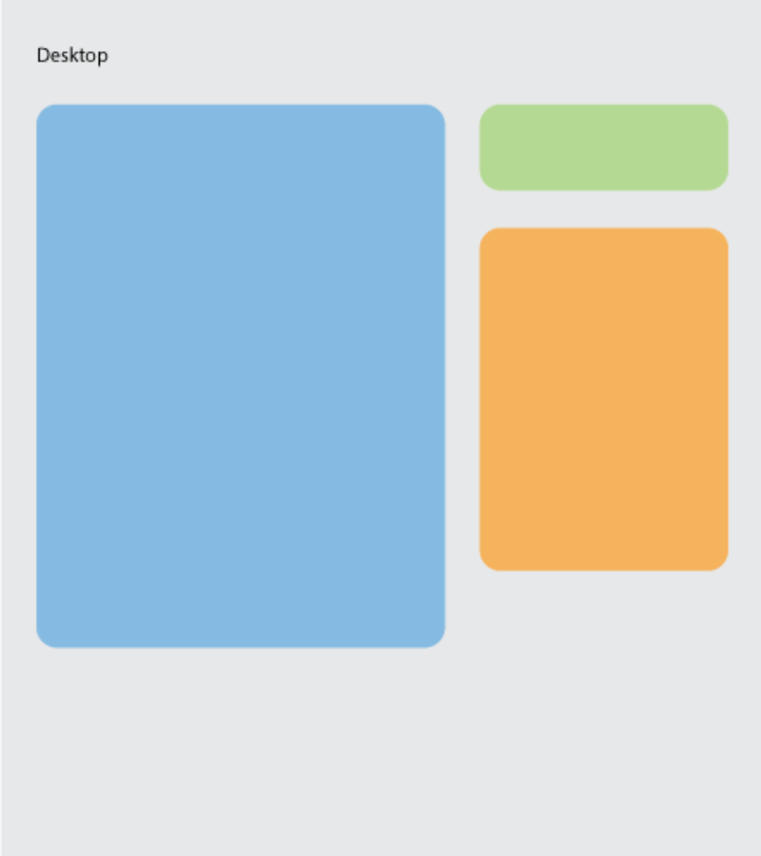
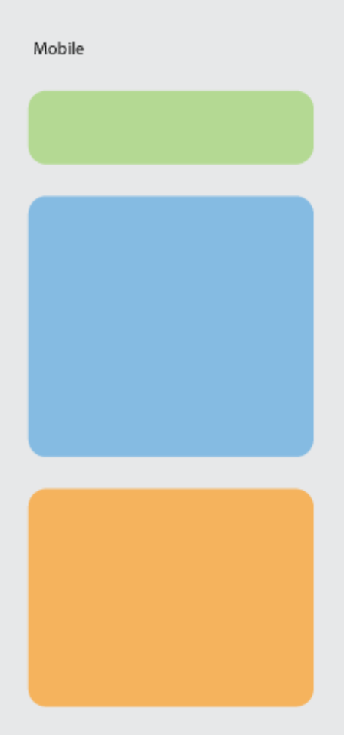
Koncepte bazë të FLEXBOX’it? (1)
Ç’ka është FLEXBOX’i?
  Flexbox shkurt ‘modulim i boxit
fleksibël në CSS3’
I ofron dizajnuesve të Web’it kontroll mbi mënyrën e organizimit të elementëve të Webfaqes përgjatë shtrirjës në kodrinatat (x/y).
Akomodon shtrirje flexibile të elementëve të Webfaqes për paisje me madhësi të ndyshme të ekraneve.
1 1
3
2
3
2
© 2023 UBT

Slide 19

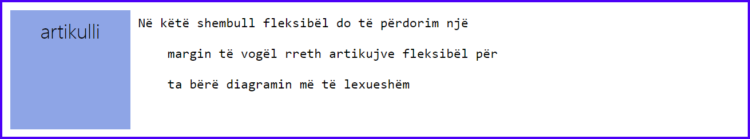

Koncepte bazë të FLEXBOX’it? (2)
Flexbox përbëhet nga:
  Flex Kontenieri
  Artikujt (Item) të thjeshtë
Flex Kontenier (Flex Container)
  Deklarohet një element duke përdorur vetin e ekranit (display)
  display:flex ose display:inline-flex
Flex Artikuj (Flex Item)
  Artikulli flex është pozicionuar brenda flex kontenierit përgjat ‘flex linjës’. Default 1 linjë
për flex kontenier.
flex-fillon
kontineri
boshti kryesor (x) justify
artikulli i
Flex’it
boshti kryqzor (y)
flex-mbaron
© 2023 UBT

Slide 20
vetit e Container në Fexbox’it
CSS që mund të aplikohet në Container
  display: flexbox|inline-flex; definon kontenti e Container të jetë flexibil
  flex-direction: row | row-reverse | column | column-reverse; përcakton shtrirjen e kontentit sipas boshtit kryesor (boshti: x ).
  flex-wrap: nowrap | wrap | wrap-reverse; përcakton organizimi e artikujve duke ju përshtat
ekranit, duke filluar një rreshta të ri.
  flex-flow: <‘flex-direction’>||<‘flex-wrap’> shkurtes për të parëcaktuar boshtin kryesor dhe përshtatshmerin nëpër rreshta.
  justify-content: flex-start|flex-end|center|space-between|space-around; definon rreshtimin e artikujve në kontenti e Container përgjatë boshtit kryesor (x). Kjo ndryshon në varësi të mënyrës se si shfaqet përmbajtja.
  align-items: flex-start|flex-end|center|baseline|stretch; Identifikoni pozitën fillestare të artikujve të "Container" duke përcaktuar pozicionin e secilit element nëse është e nevojshme. Lejoni pozicionimin e artikujve në boshtin e kryqëzuar (y)
  align-content: flex-start|flex-end|center|space-between|space-around|stretch; përdoret për radhitjen e artikujve neper linja të ndryshme, është për radhitjen në boshtin e kryqëzuar (y).
© 2023 UBT

Slide 21
vetit e Item në Fexbox’it
CSS që mund të aplikohet për item/elementët në Container
  order: <integer>;
  flex-grow: <number>; /* default 0 */
  flex-shrink: <number>; /* default 1 */
  flex-basis: <length> | auto; /* default auto */
  flex: none | [ <'flex-grow'> <'flex-shrink'>? || <'flex-basis'> ]
  align-self: auto | flex-start | flex-end | center | baseline | stretch;
© 2023 UBT

Slide 22
Vetit e “Container”
PJESA TRETË
© 2023 UBT

Slide 23
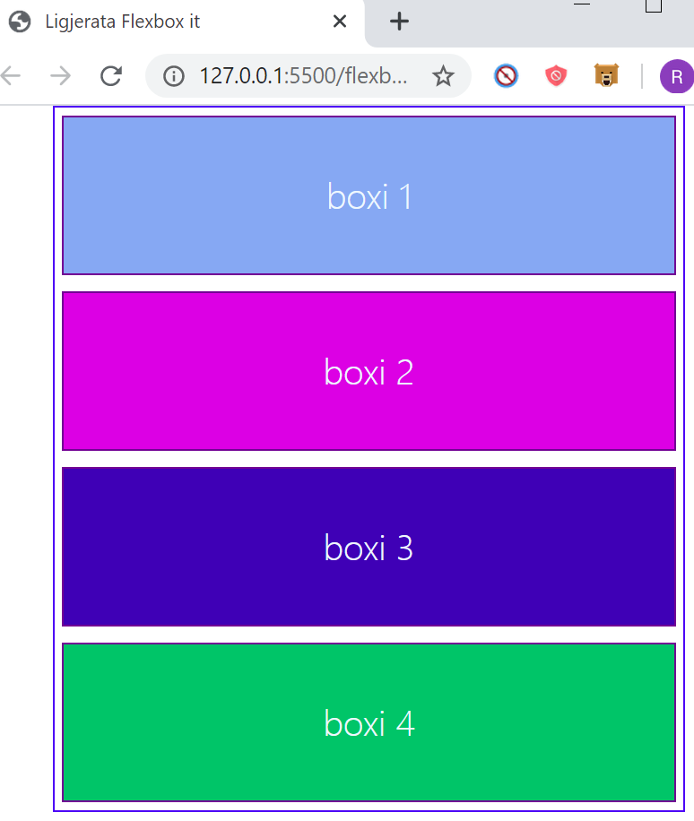
FLEXBOX: vetit e 'Container’ në boshtet (x,y)
Definon shtrirjen e artikujve të Container në boshtet (x, y) duke e përcaktuar sipas vetisë flex-direction,
Janë 4-vlera të mundshme:
  flex-direction:column|column-reverse|row|row-reverse
* {margin: 0;
padding: 0;}
body {display: flex;
justify-content: center;
font-family:'Microsoft JhengHei Light';} #mbajtsiW {display:flex;
flex-direction: column
justify-content: center; width: 80%;
border: 1px solid blue; flex-wrap: wrap;}
.artikulli { display: flex; flex:0 0 100px; align-items:center;
justify-content: center; height: 80px;
border: 1px solid rebeccapurple;
margin: 5px; font-size: 16pt; font-weight: 500;
color: aliceblue;
}
Shtrirja e elmenteve
në kolona
<body>
<div id="mbajtsiW">
<div class="artikulli"><p>boxi 1</p>
</div>
<div class="artikulli"><p>boxi 2</p>
</div>
<div class="artikulli"><p>boxi 2</p>
</div>
<div class="artikulli"><p>boxi 2</p>
</div>
</div>
</body>
© 2023 UBT

Slide 24
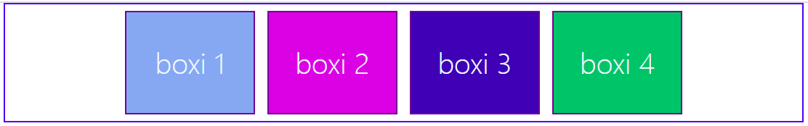
FLEXBOX: vetit e Container në boshtet (x,y)
flex-direction:row|row-reverse|column|column-reverse
* {margin: 0;
padding: 0;}
body {display: flex; justify-content: center;
font-family:'Microsoft JhengHei Light';} #mbajtsiW {display:flex;
Shtrirja e elmenteve në rresht
flex-direction: row;
justify-content: center; width: 80%;
border: 1px solid blue; flex-wrap: wrap;}
.artikulli { display: flex; flex:0 0 100px; align-items:center;
justify-content: center;
height: 80px;
border: 1px solid rebeccapurple; margin: 5px;
font-size: 16pt; font-weight: 500;
color: aliceblue;
<body>
<div id="mbajtsiW">
<div class="artikulli"><p>boxi 1</p>
</div>
<div class="artikulli"><p>boxi 2</p>
</div>
<div class="artikulli"><p>boxi 2</p>
</div>
<div class="artikulli"><p>boxi 2</p>
</div>
</div>
</body>
}
© 2023 UBT

Slide 25
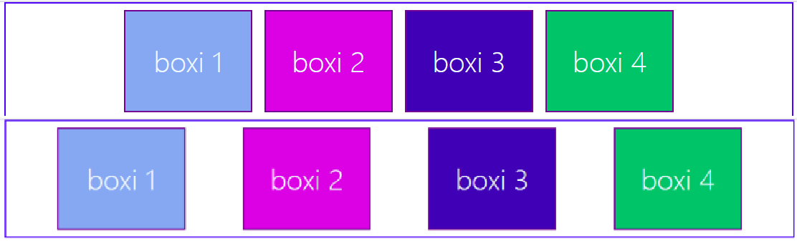
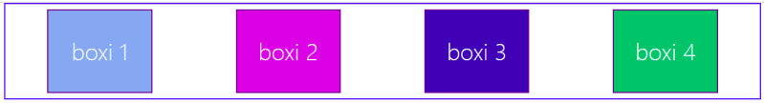
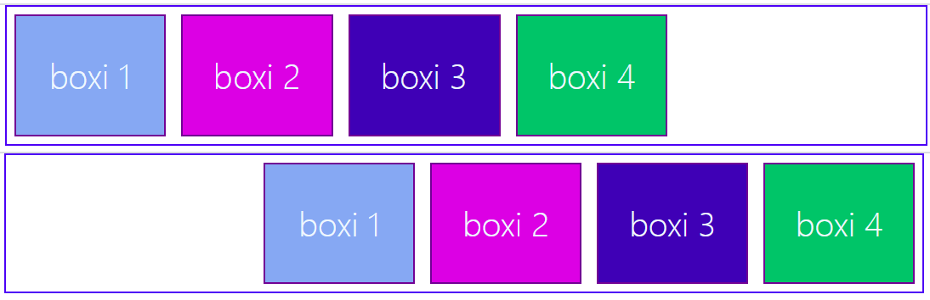
Vetia e Container : justify-content
Kjo veti specifikon se si t’i shtrijmë elementet përgjatë boshtit kryesor.
  Kjo është veçanërisht e dobishme kur elementet arrijnë madhësinë maksimale dhe mbetet ende hapësirë shtesë.
justify-content: flex-start | center | space-between | space-around |space-evenly | flex-end
Nëse element (Items) nuk mund të përshtatet në një rresht, ato do t’i organizojmë (wrap) sipas nevojës.
#mbajtsiW {
display:flex;
flex-direction: row;
justify-content:center;
justify-content:space-evenly;
justify-content:space-around;
justify-content:flex-start;
justify-content:flex-end;
width: 80%;
border: 1px solid blue; flex-wrap: wrap;
}
© 2023 UBT

Slide 26
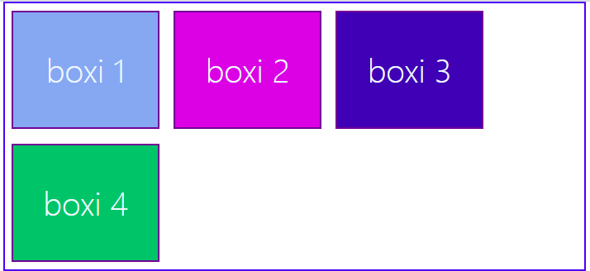
Vetia e Container : flex-wrap
Flexbox si default do të përpiqet t'i vendosë të gjithë elementët në një rresht. Sidoqoftë,
mund ta ndryshoni këtë me pronën e mbështjelljes fleksibël flex-wrap.
  Ekzistojnë 3 - vlera që mund ti përdorni për të përcaktuar kur elementet shkojnë në një rresht tjetër.
flex-wrap: nowrap | wrap | wrap-reverse;
#mbajtsiW {
display:flex;
flex-direction: row; justify-content:center;
justify-content:space-evenly; justify-content:space-around; justify-content:flex-start; justify-content:flex-end; width: 80%;
border: 1px solid blue;
flex-wrap: wrap;
}
© 2023 UBT

Slide 27
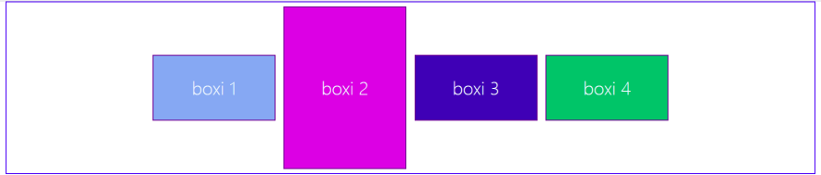
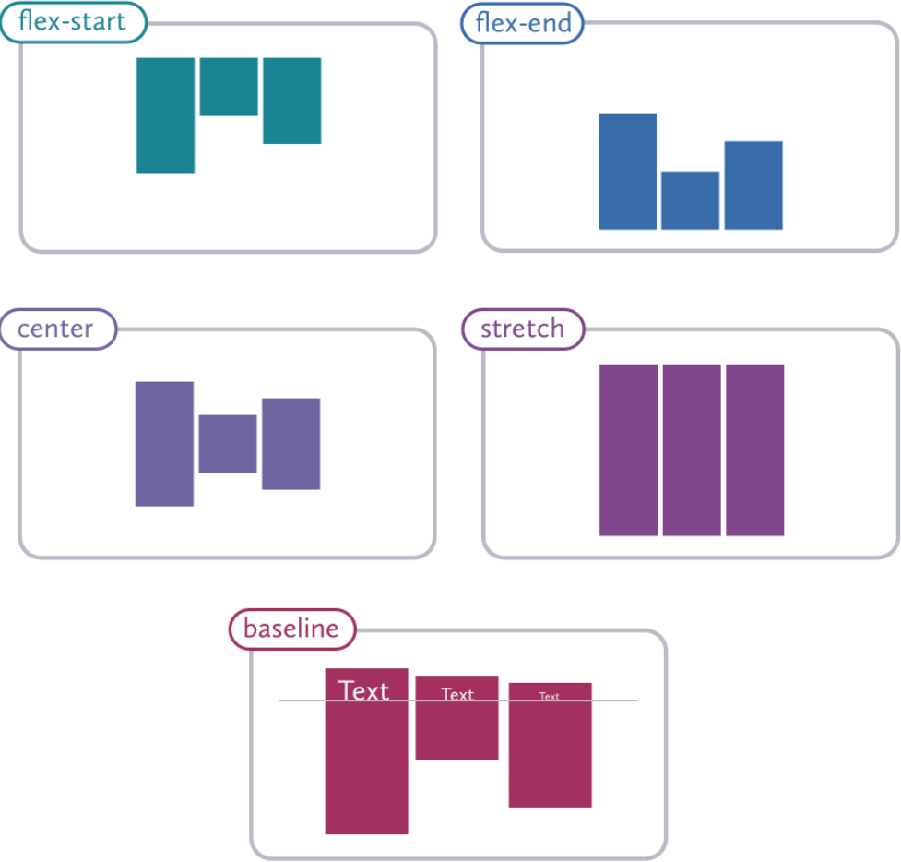
Vetia e Container : align-items
Vetia align-items: mënyra se si punon kjo veti është e ngjashme me justify-content.
  Dallimi është se në vend t’i rendit Items në boshtit kryesor, ai rendit items përgjatë aksit te kryqzuar.
align-items: stretch | flex-start | flex-end | center | baseline
#mbajtsiW {
display:flex;
flex-direction: column; flex-direction: row; justify-content:center;
align-items:center;
.artikulli:nth-child(2){
background-color: #c837ec; height:200px;
line-height: 140px;
}
flex-wrap: wrap;
width: 80%;
border: 1px solid blue;
}
© 2023 UBT

Slide 28
Vetit e elementit (Item)
PJESA KATËR
© 2023 UBT

Slide 29
FLEXBOX: vetit e Artikullit (Item)
CSS Flex Item mund të jetë çdo element që është një fëmijë direkt i Container
flexibil.
  Vetit flexibil të elementit (Item) mundësojnë kontrollin e secilit element fëmijë individuale, pa ndikuar te vetitë e elementeve fëmijë të tjerë..
Elementet brenda Container flexibil të një prindi bëhen elemente (Item) flexibile
automatikisht.
Ekzistojn 5-Veti për të kontrolluar pamjen dhe sjelljen e elementeve (Items) flexibilë.
  Flex-item: order, flex-grow, flex-shrink, flex-basis, flex, align-
self.
Vetia align-self: është veti e flex item që mbishkruan vetit e prindit, vetin align- times.
© 2023 UBT

Slide 30

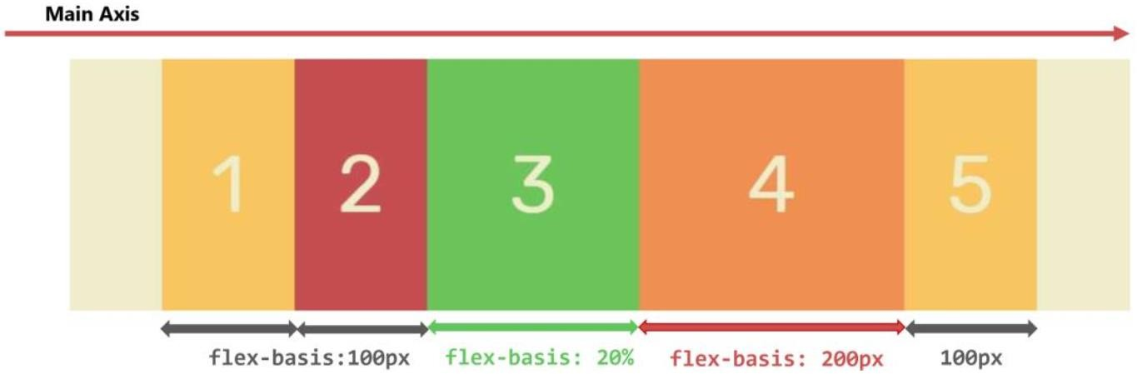
Vetia e artikullit: flex-basis
Vetia flex-basis: përshkruan madhësinë fillestare të një elementi (item)
flexibil, për fillim.
  Caktimi i vlerës mund të behet duke perdorur njësitë e gjatësisë ose një përqindje, ose mund të përdorni vlerën auto (e cila është vlera default)
Flax-basis:150px;
.artikulli {
display: flex;
flex-basis: 150px;
justify-content: center; align-content: center; align-items:center; height: 80px;
border: 1px solid rebeccapurple;
margin: 5px; font-size: 16pt; font-weight: 500; color: aliceblue;
}
© 2023 UBT

Slide 31
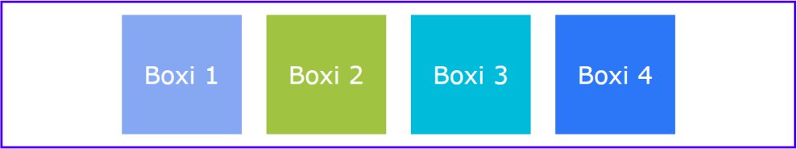
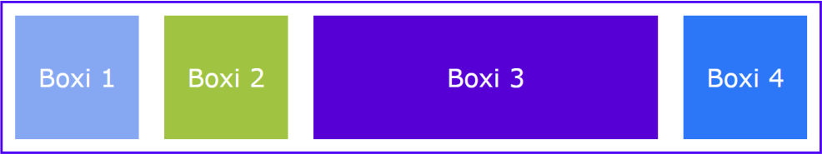
Vetia e artikullit: flex-grow
Vetia flex-grow: kjo veti përcakton se sa një Item duhet të rritet në lidhje
me Items (elementet) e tjerë nëse ka hapësirë në dispozicion për këtë.
  P.sh: në qoftë se vendosni flex-grow:2 në një element flex, ai do të rritet dy herë më i madh në krahasim me pjesën tjetër të elementëve flexibil në të njëjtën Container
.artikulli:nth-child(3){
background-color: #1c10bd;
flex-grow: 2;
}
flex-grow:2
© 2023 UBT

Slide 32
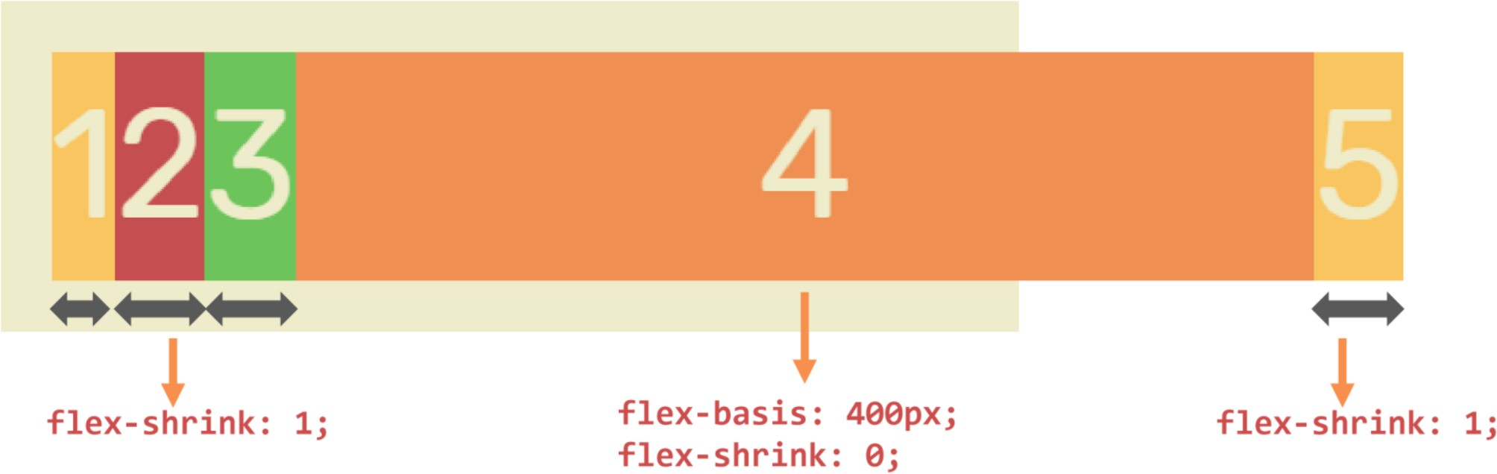
Vetia e artikullit: flex-shrink
Vetia flex-shrink: kjo veti përcakton se sa një Item duhet të tkurret në lidhje
me Items (elementet) e tjerë nëse nuk ka hapësirë në dispozicion për këtë.
  P.sh: në qoftë se vendosni flex-shrink:1 në një element flex, ai do të zvoglohet 1-herë më i vogël në krahasim me pjesën tjetër të elementëve fexibil në të njëjtën Container.
© 2023 UBT

Slide 33
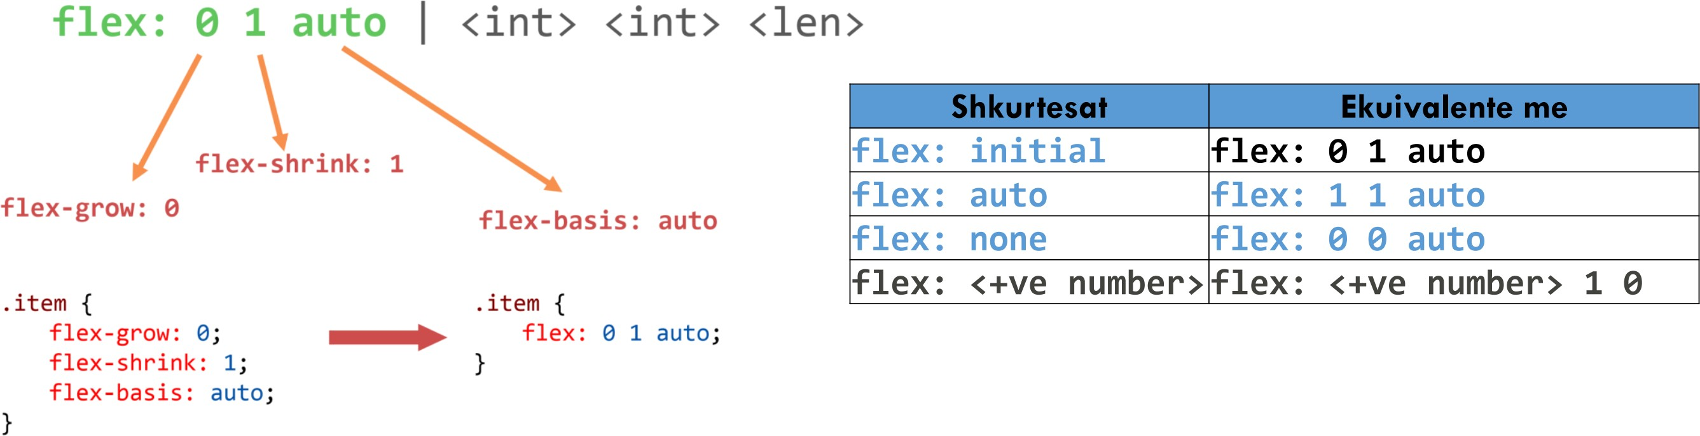
Shkurtesa e vetis flex të artikullit’it
Shkurtesa e flex lejon vendosjen e të gjitha vetive njëkohësisht flex-
grow dhe flex-shrink dhe flex-basis.
  Kjo shkurtes e përcaktimit të vetive të madhësis së elementit fëmija.
flex: <flex-grow> <flex-shrink> <flex-basis>
© 2023 UBT

Slide 34
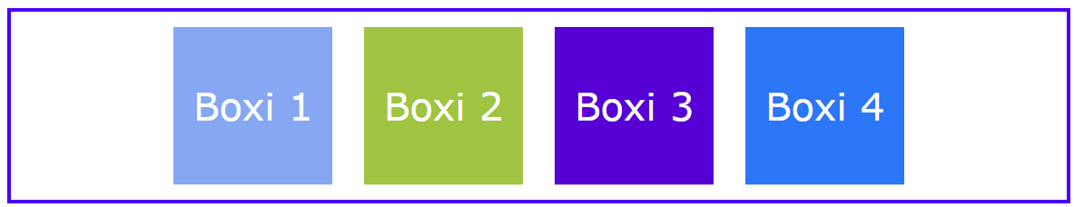

Vetia e artikullit: order
Vetia order: kontrollon rendin në të cilin element (Item) shfaqen në
Container (prindin).
  Numrat negativ pranohen dhe elementi do të paraqiten i pari dhe do të jetë
elementi i parë.
.artikulli:nth-child(3){
background-color: #1c10bd;
order: -1;
}
© 2023 UBT

Slide 35
Implementimi i rastit: Home page Microsoft
© 2023 UBT

Slide 36
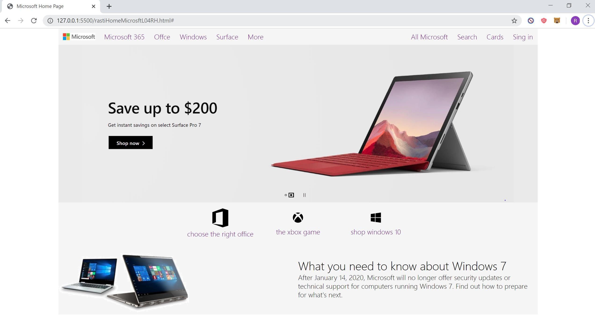
Rezultati pas ekzekutimit final: Home page Microsoft
© 2023 UBT

Slide 37
<!DOCTYPE html>
<html>
<head>
<title>Microsoft Home Page</title>
<link rel="stylesheet" type="text/css" href="stilizimMainMicrsoft.css"/>
<link rel="stylesheet" type="text/css" href="stiliNavM.css"/>
</head>
<body>
<div id="mbajtsiUebiM">
<!--Kjo pjese eshte definimi i elementeve te pjese se navigimit-->
<div id="navigimi">
<div id="nav-start" class="nav">
<ul>
<li><a href="#"><img src="microsoftIMG01.png"/></a></li>
<li><a href="#">Microsoft 365</a></li>
<li><a href="#">Offce</a></li>
<li><a href="#">Windows</a></li>
<li><a href="#">Surface</a></li>
<li><a href="#">More</a></li>
</ul>
</div>
CSS
nav 1
<div id="nav-end" class="nav">
<ul>
<li><a href="#">All Microsoft</a></li>
<li><a href="#">Search</a></li>
<li><a href="#">Cards</a></li>
<li><a href="#">Sing in</a></li>
</ul>
</div>
</div>
© 2023 UBT

Slide 38
<!--Kjo pjese eshte definimi te pjese se slidesshow (fotografis -->
<div id="Mfoto">
<img src="microsofLaptop.png"/>
</div>
<!--Kjo pjese eshte definimi te pjese se produkteve te Mirosoftit-->
<div id="elemOffice">
<div class="officeA">
<a href="#"><img src="icon365.png"/><p>choose the right office</p></a>
</div>
<div class="officeA">
<a href="#"><img src="iconXbox.png"/><p>the xbox game</p></a>
</div>
<div class="officeA">
<a href="#"><img src="iconW10.png"/><p>shop windows 10</p></a>
</div>
</div>
<!--Kjo pjese eshte definimi te pjese se fotografis me laptopt-->
<div id="office365">
<div class="off01"><img src="LaptopWin10.jpg"/></div>
<div class="off01">
<p><span style="font-size: 20pt;">
What you need to know about Windows 7</span><br>
After January 14, 2020, Microsoft will no longer offer security updates or technical support for computers running Windows 7. Find out how to prepare for what's next.
</p>
</div>
</div>
</div>
</body>
</html>
HTML 2
© 2023 UBT

Slide 39
CSS per Microsoft do te publikohet pas ushtrimeve
© 2023 UBT

Slide 40

Pyetje
© 2023 UBT
42

